Slide 1
এই স্লাইডটি সম্মানিত শিক্ষকবৃন্দের জন্য।
তাই স্লাইডটি হাইড অবস্থায় আছে।
পাঠটি শ্রেণিকক্ষে উপস্থাপনের প্রয়োজনীয় পরামর্শ ও দিক-নির্দেশনা Slide Note এ দেয়া আছে। উপস্থাপনের পূর্বে সম্মানিত শিক্ষকগণ 'স্লাইড-নোটগুলো' দেখে নিবেন এবং F5 চেপে পাঠটি উপস্থাপন শুরু করতে পারেন। পাশাপাশি আপনার নিজস্ব চিন্তা-চেতনা কনটেন্টকে আরো বেশী ফলপ্রসু করবে আশা করি...

Slide 3
শিক্ষক পরিচিতি
পাঠ পরিচিতি
শ্রেণি: সপ্তম
বিষয়: তথ্য ও যোগাযোগ প্রযুক্তি
অধ্যায়: পঞ্চম
পাঠ: ৫6
সময়: ৫০ মিনিট
তারিখ:
মোঃ মতিয়ার রহমান
সিনিয়র সহকারী শিক্ষক
যশোর শিক্ষা বোর্ড মডেল স্কুল এন্ড কলেজ
Motiarjessore@yahoo.com
Mob: 01781-595759

Slide 4
ভিডিওটি মনোযোগ দিয়ে দেখ
দূরবর্তী স্কুলগুলোতে শিক্ষকেরা কীভাবে ক্লাশ নিচ্ছেন?
ইন্টারনেটের মাধ্যমে

Slide 5
শিক্ষায় ইন্টারনেট

Slide 6
শিখনফল
এই পাঠ শেষে শিক্ষার্থীরা…
১। শিক্ষায় ইন্টারনেটের প্রভাব বর্ণনা করতে পারবে;
২। শিক্ষায় ইন্টারনেট ব্যবহারের সুবিধাসমূহ বর্ণনা করতে পারবে।

Slide 7
শিক্ষায় ইন্টারনেট

Slide 8
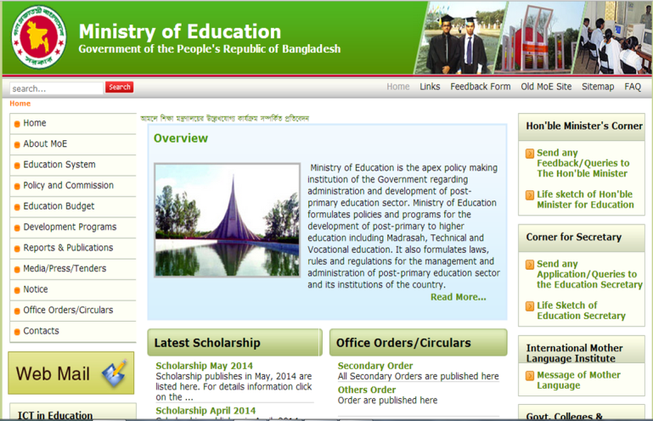
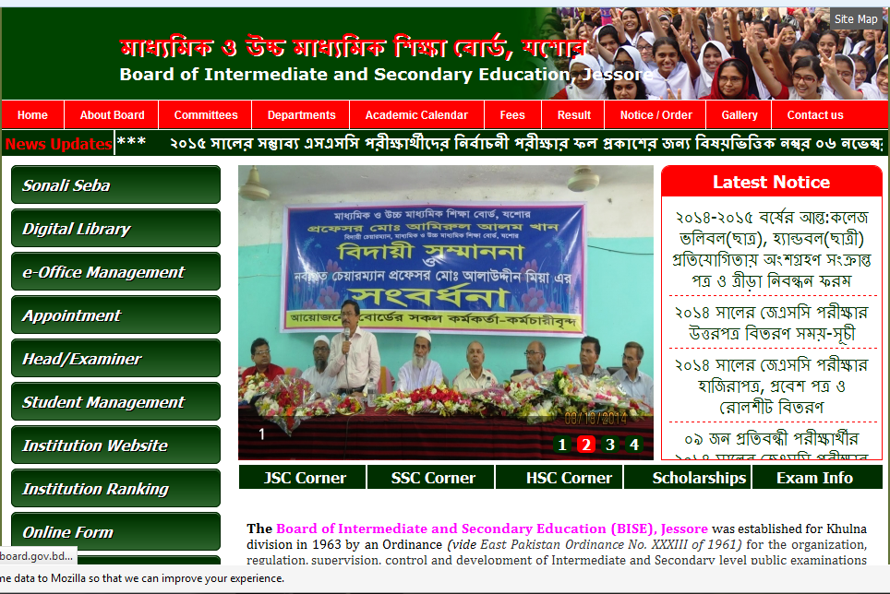
ইন্টারনেটের প্রত্যক্ষ নির্দেশে স্কুল, কলেজ, বিশ্ববিদ্যালয় পরিচালিত হয়
শিক্ষা বোর্ড, মন্ত্রাণালয়, জাতীয় বিশ্ববিদ্যালয় তাদের বিভিন্ন নির্দেশ ইন্টারনেটের মাধ্যমে প্রদান করে।

Slide 9
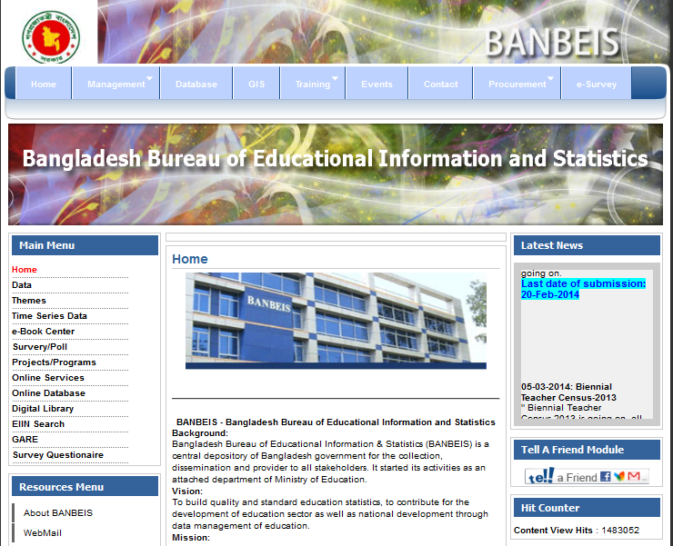
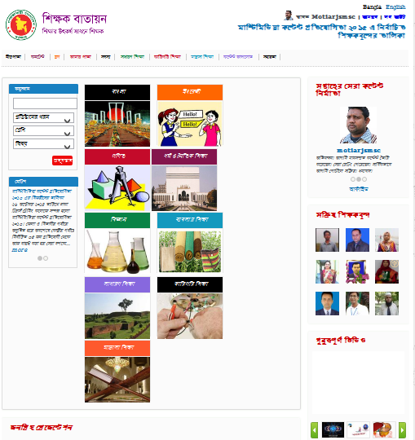
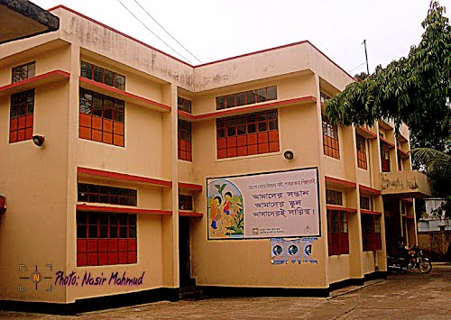
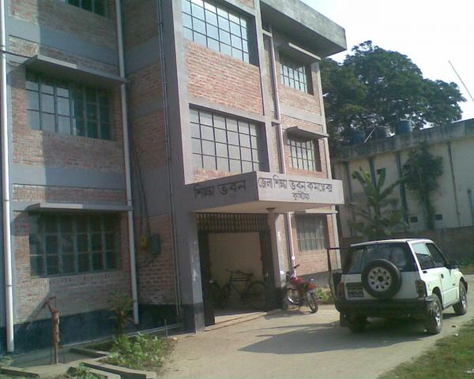
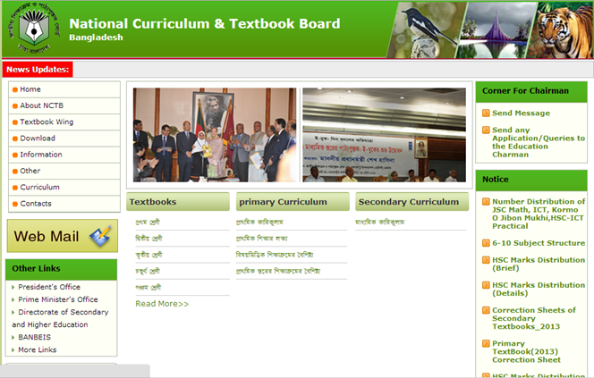
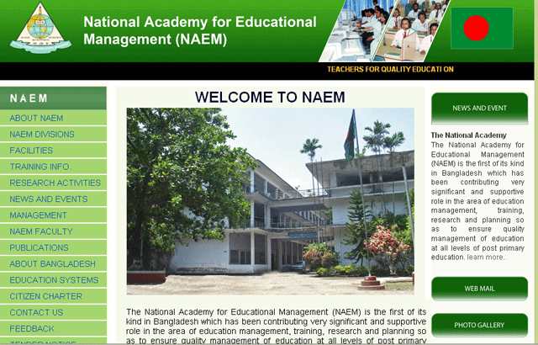
পরোক্ষভাবে শিক্ষা প্রতিষ্ঠান পরিচালনা
জেলা শিক্ষা অফিস
জাতীয় শিক্ষাক্রম ও পাঠ্যপুস্তক বোর্ড ইন্টারনেটের মাধ্যমে বই বিতরণ করছে।
শিক্ষক বাতায়নের মাধ্যমে শিক্ষকদের পেশাগত দক্ষতা বৃদ্ধি করে মাল্টিমিডিয়া শ্রেণি কার্যক্রম পরিচালনায় সহায়তা করছে।
নায়েমের মাধ্যমে শিক্ষক প্রশিক্ষণের ব্যবস্থা করছে।
জেলা ও উপজেলা শিক্ষা অফিসের মাধ্যমে শিক্ষা প্রতিষ্ঠানের সার্বিক কার্যক্রম তদারকি করছে।
মাল্টিমিডিয়া ক্লাশরুম সাইটের মাধ্যমে মাল্টিমিডিয়া শ্রেণি কার্যক্রম তদারকি করছে।
ব্যানব্যইজের মাধ্যমে শিক্ষা প্রতিষ্ঠানের তথ্য সংগ্রহ ও শিক্ষক প্রশিক্ষণের ব্যবস্থা করছে।

Slide 10
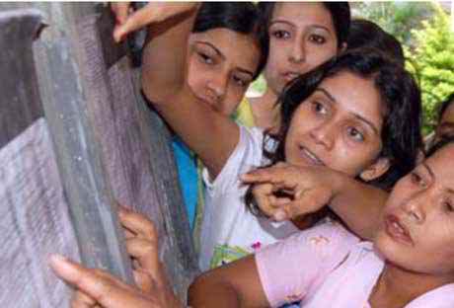
শিক্ষার্থীরা কী করছে?
পরীক্ষার ফলাফল দেখছে

Slide 11
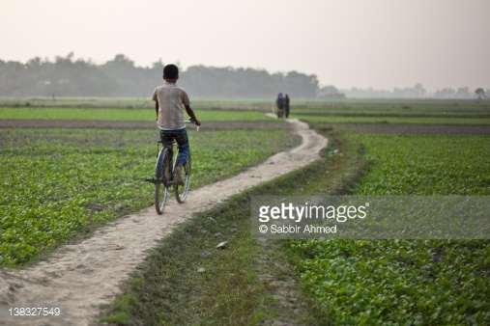
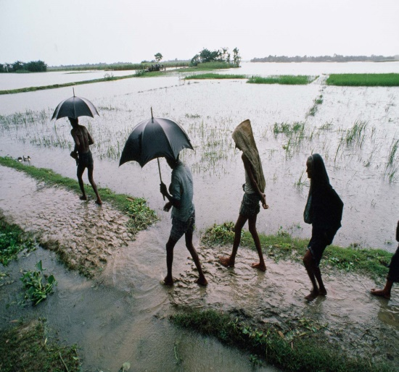
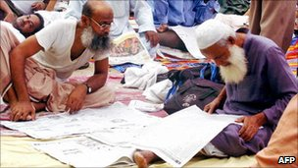
আগের দিনে গ্রাম থেকে অনেক পথ পাড়ি দিয়ে শহরে আসতে হতো পরীক্ষার ফল জানার জন্য
আগের দিনের পরীক্ষার ফল কীভাবে জানত?
Notes:
শিক্ষক আগের দিনের পরীক্ষার ফল জানার পদ্ধতি শিক্ষার্থীদের নিকট জানতে চাইবে।

Slide 12
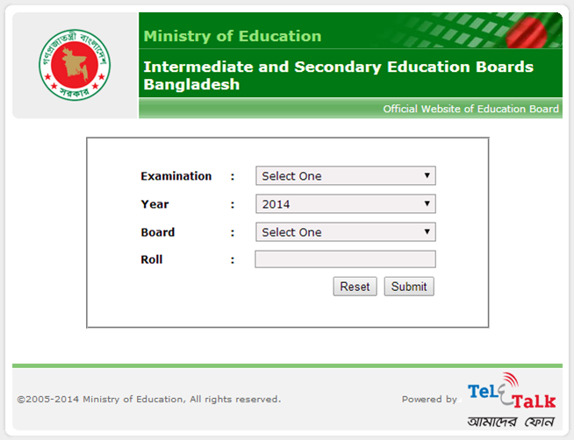
বর্তমানে পরীক্ষার ফলাফল
এখন সহজেই পরীক্ষার ফলাফল জানা যায়-
ইন্টারনেটের মাধ্যমে শিক্ষা বোর্ডের ওয়েবসাইট থেকে।
এছাড়াও ইন্টারনেটের কল্যাণে পরীক্ষার ফলাফল-
মোবাইলের SMS এর মাধ্যমে

Slide 13
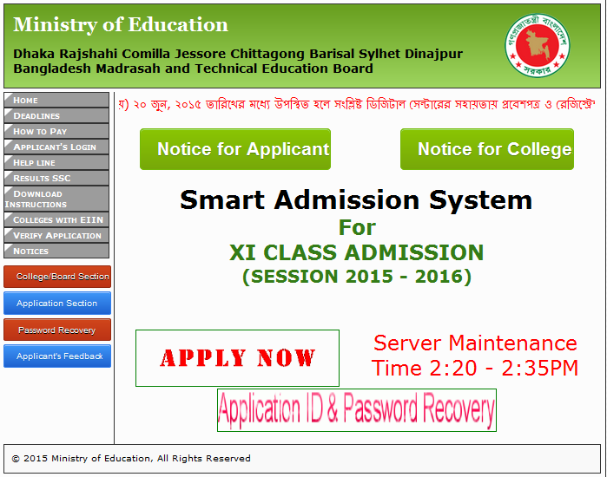
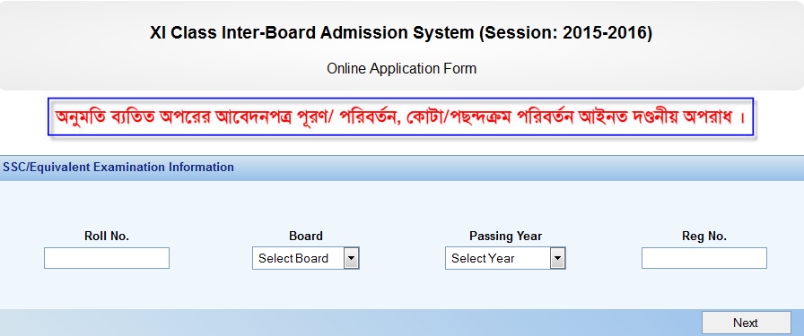
ইন্টারনেটের মাধ্যমে স্কুল, কলেজ, বিশ্ববিদ্যালয়ে ভর্তি পরীক্ষার রেজিস্ট্রেশন করা যায়।

Slide 14
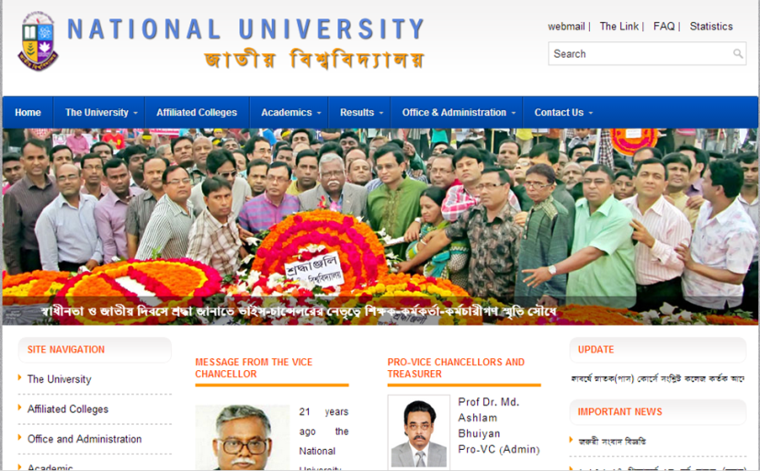
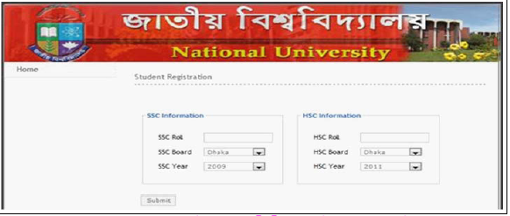
ইন্টারনেটের মাধ্যমে জাতীয় বিশ্ববিদ্যালয়ে চার লক্ষ পরীক্ষার্থীর ভর্তি কার্যক্রম পরিচালনা করা হয়েছে।

Slide 15
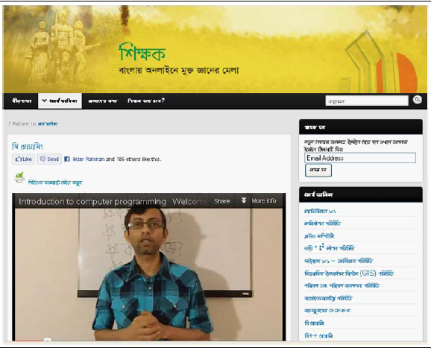
শিক্ষক ডট কম ওয়েবসাইটে অনেক শিক্ষক নানা বিষয়ে কোর্স পড়িয়ে থাকেন।

Slide 16
কোন শিক্ষা প্রতিষ্ঠানের ভর্তির পূর্বে ঐ প্রতিষ্ঠান থেকে কোন তথ্য জানতে ইন্টারনেট ব্যবহার করা হয়।

Slide 17
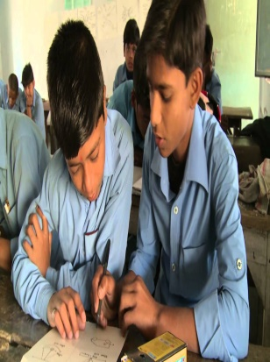
জোড়ায় কাজ
যখন ইন্টারনেট ছিল না তখন একজন মানুষ কেমন করে লেখাপড়া করত লেখ।

Slide 18
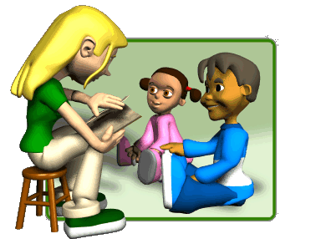
শিক্ষায় ইন্টারনেট ব্যবহারের সুবিধাসমূহ:

Slide 19
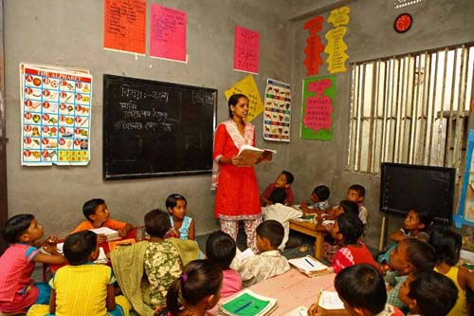
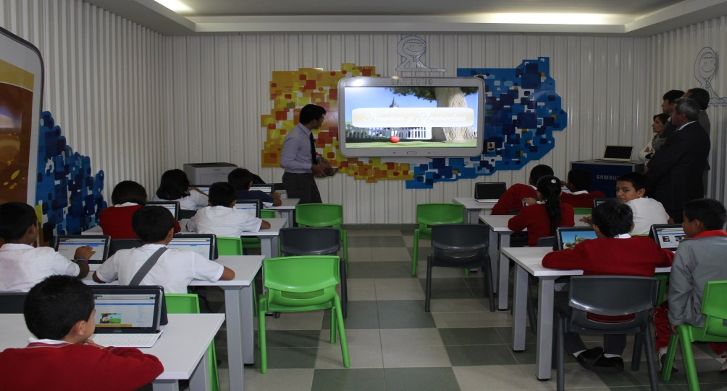
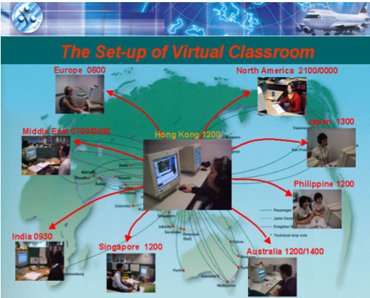
ইন্টানেটের কারণে লেখাপড়া এখন ক্লাশরুমের গণ্ডি পেরিয়ে ছড়িয়ে পড়েছে বিশ্বব্যাপি। ভার্চুয়াল ক্লাশরুমের মাধ্যমে সারা বিশ্বের শিক্ষার্থীরা শ্রেণি কার্যক্রমে একসাথে অংশগ্রহণ করছে।

Slide 20
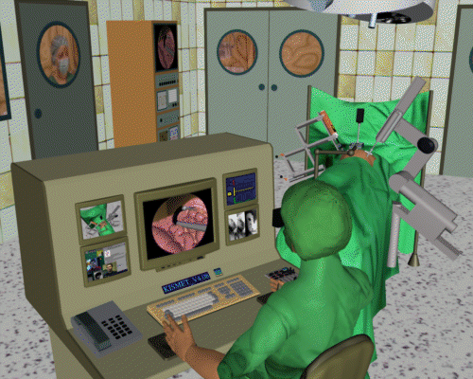
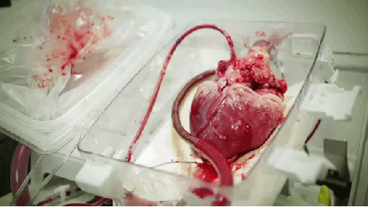
মেডিকেল কলেজের শিক্ষার্থীরা দূর থেকে জটিল অপারেশনগুলো নিজের চোখে দেখতে পারছে।

Slide 21
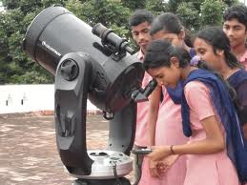
দূর পাহাড়ের উপর বসানো একটা টেলিস্কোপের ভেতর দিয়ে একজন শিক্ষার্থী সৌরজগতের গ্রহ বা গ্যালাক্সির কোনো নক্ষত্রকে পর্যবেক্ষণ করতে পারছে।

Slide 22
ইন্টারনেটের কারণে আধুনিক ল্যাবরেটরির এক্সপেরিমেন্ট শিক্ষার্থীরা ঘরে বসেই করে ফেলতে পারছে।

Slide 23
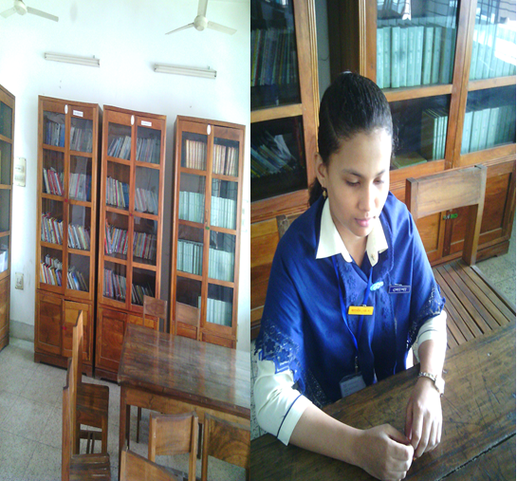
স্কুল লাইব্রেরিতে যে বই নাই সেটি মূহুর্তের মধ্যে ইন্টারনেট থেকে ডাউনলোড করে নিতে পারছে।

Slide 24
দলগত কাজ
আজ থেকে একশ বছর পরে শিক্ষায় তথ্য প্রযুক্তি কী ভূমিকা রাখতে পারে সেটি কল্পনা করে একটি দেয়াল পত্রিকা বের কর।

Slide 25
মূল্যায়ন
× আবার চেষ্টা কর
১। স্কুল-কলেজের পরীক্ষার রেজাল্ট কোনটির মাধ্যমে খুব দ্রুত পাওয়া যায়?
(ক) রেডিও
(খ) ইন্টারনেট
(গ) পত্র পত্রিকা
(ঘ) টেলিভিশন
২। ইন্টারনেটের মাধ্যমে…
(i) পাঠ্যবিষয়ে সহায়তা পাওয়া যায়
(ii) অনলাইনে ক্লাস করা যায়
(iii) ভর্তি কার্যক্রম সম্পন্ন করা যায়
নিচের কোনটি সঠিক?
(ক) i ও ii
(খ) i ও iii
(গ) ii ও iii
(ঘ) i, ii ও iii
Notes:
এই স্লাইডে ট্রিগারের ব্যবহার করা হয়েছে। ক্লিক করে সঠিক উত্তর জানতে হবে।

Slide 26
বাড়ীর কাজ
শিক্ষা ব্যবস্থায় কোথায় কোথায় ইন্টারনেটের ব্যবহার করা প্রয়োজন বলে তুমি মনে কর, তার একটি তালিকা তৈরি করে আনবে।

Slide 28
কৃতজ্ঞতা স্বীকার
শিক্ষা মন্ত্রণালয়, মাউশি, এনসিটিবি ও এটুআই-এর সংশ্লিষ্ট কর্মকর্তাবৃন্দ
এবং কন্টেন্ট সম্পাদক হিসেবে যাঁদের নির্দেশনা, পরামর্শ ও তত্ত্বাবধানে এই মডেল কন্টেন্ট সমৃদ্ধ হয়েছে তারা হলেন-
জনাব মোঃ কবির হোসেন, সহকারী অধ্যাপক, টিটিসি, ঢাকা
জনাব মোঃ আহসানুল আরেফিন চৌধুরী, সহকারি অধ্যাপক, টিটিসি, পাবনা
জনাব মির্জা মোঃ দিদারুল আনাম, প্রভাষক, টিটিসি, ঢাকা
জনাব মো. সাজ্জাদ হোসেন খান, প্রভাষক (শিক্ষা), টিটিসি খুলনা

